Slide 1
Inteligência Artificial para Robótica Móvel
Aprendizado de Máquina
Professor: Marcos Maximo

Slide 2
Roteiro
Motivação;
Neurônio Artificial;
Redes Neurais;
Dicas para Redes Neurais.

Slide 3
Motivação

Slide 4
Motivação
Inglês: Machine Learning (ML).
Área de IA mais ativa atualmente.
Aprendizado Supervisionado: mostrando exemplos (professor).
Aprendizado Não-supervisionado: encontrar padrões em dados.
Aprendizado por Reforço: através de experiências (recompensas).
Desempenho super-humano em tarefas complexas:
Visão (em dados de competições específicas).
Jogos de Atari.
Dota.
Starcraft.

Slide 5
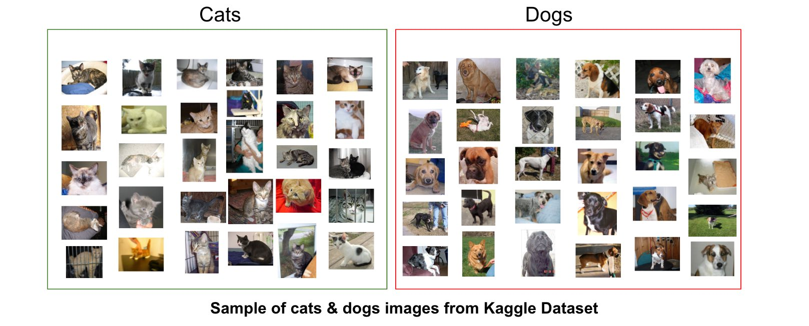
Aprendizado Supervisionado
Fonte: http://adilmoujahid.com/posts/2016/06/introduction-deep-learning-python-caffe/

Slide 6
Aprendizado Supervisionado
Ideia matemática: aproximar uma função.
Função é descrita pelos exemplos de treinamento.
Algoritmos são estruturas com parâmetros a serem ajustados.
Usa-se otimização para ajustar os parâmetros (treinamento).
Espécie de “ajuste de curvas” avançada.
Funciona muito bem para problemas difíceis de serem descritos formalmente.
“Algoritmo descrito com dados”.

Slide 7
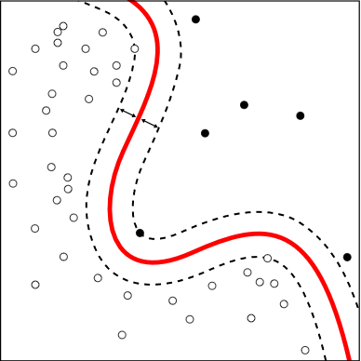

Aprendizado Supervisionado
Classificação
Predição

Slide 8
Aprendizado Supervisionado
Há um grande conjunto de técnicas de Aprendizado Supervisionado.
Support Vector Machines (SVM).
Árvores de decisão.
Random Florest.
Redes neurais.
Focaremos em redes neurais.
Motivo: redes neurais são responsáveis pela revolução de Deep Learning.

Slide 9

Aprendizado Supervisionado
Fonte: https://becominghuman.ai/building-an-image-classifier-using-deep-learning-in-python-totally-from-a-beginners-perspective-be8dbaf22dd8

Slide 10
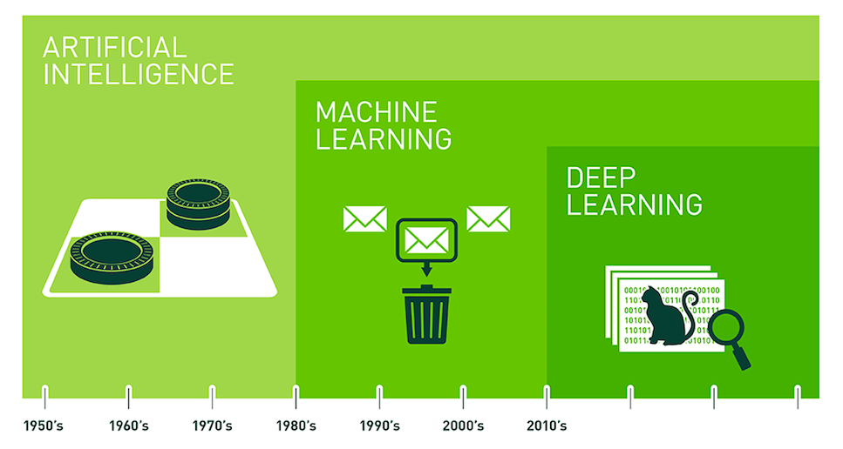
Deep Learning
Conjunto de técnicas que permitiram treinar redes neurais profundas.
Virou buzzword.
Fonte: https://medium.com/data-science-brigade/a-diferen%C3%A7a-entre-intelig%C3%AAncia-artificial-machine-learning-e-deep-learning-930b5cc2aa42

Slide 11
Neurônio Artificial

Slide 12
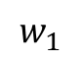
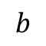
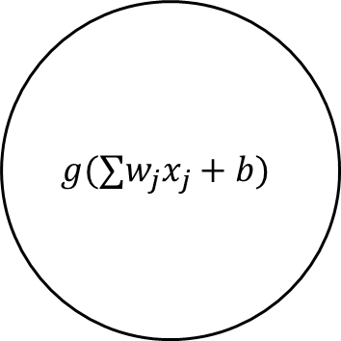
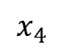
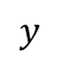
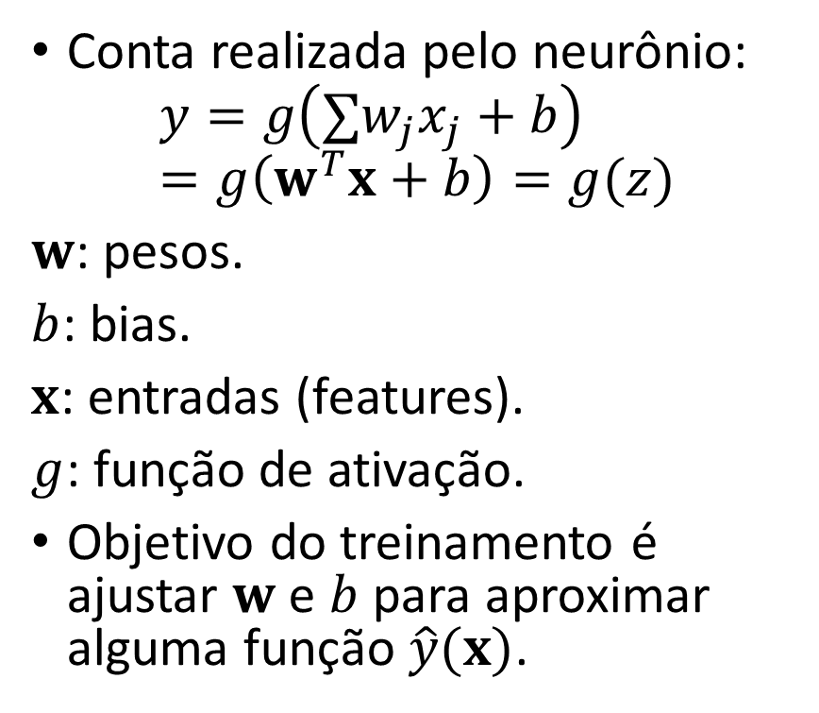
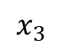
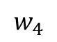
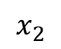
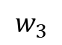
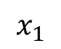
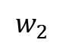
Neurônio Artificial
Conta realizada pelo neurônio:
$$y=g\left(∑w_{j}x_{j}+b\right)=g\left(w^{T}x+b\right)=g(z)$$
$w$: pesos.
$b$: bias.
$x$: entradas (features).
$g$: função de ativação.
Objetivo do treinamento é ajustar $w$ e $b$ para aproximar alguma função $\hat{y}(x)$.
$$x_{1}$$
$$w_{1}$$
$$g(∑w_{j}x_{j}+b)$$
$$x_{2}$$
$$w_{2}$$
$$w_{3}$$
$$y$$
$$x_{3}$$
$$w_{4}$$
$$x_{4}$$
$$b$$

Slide 13
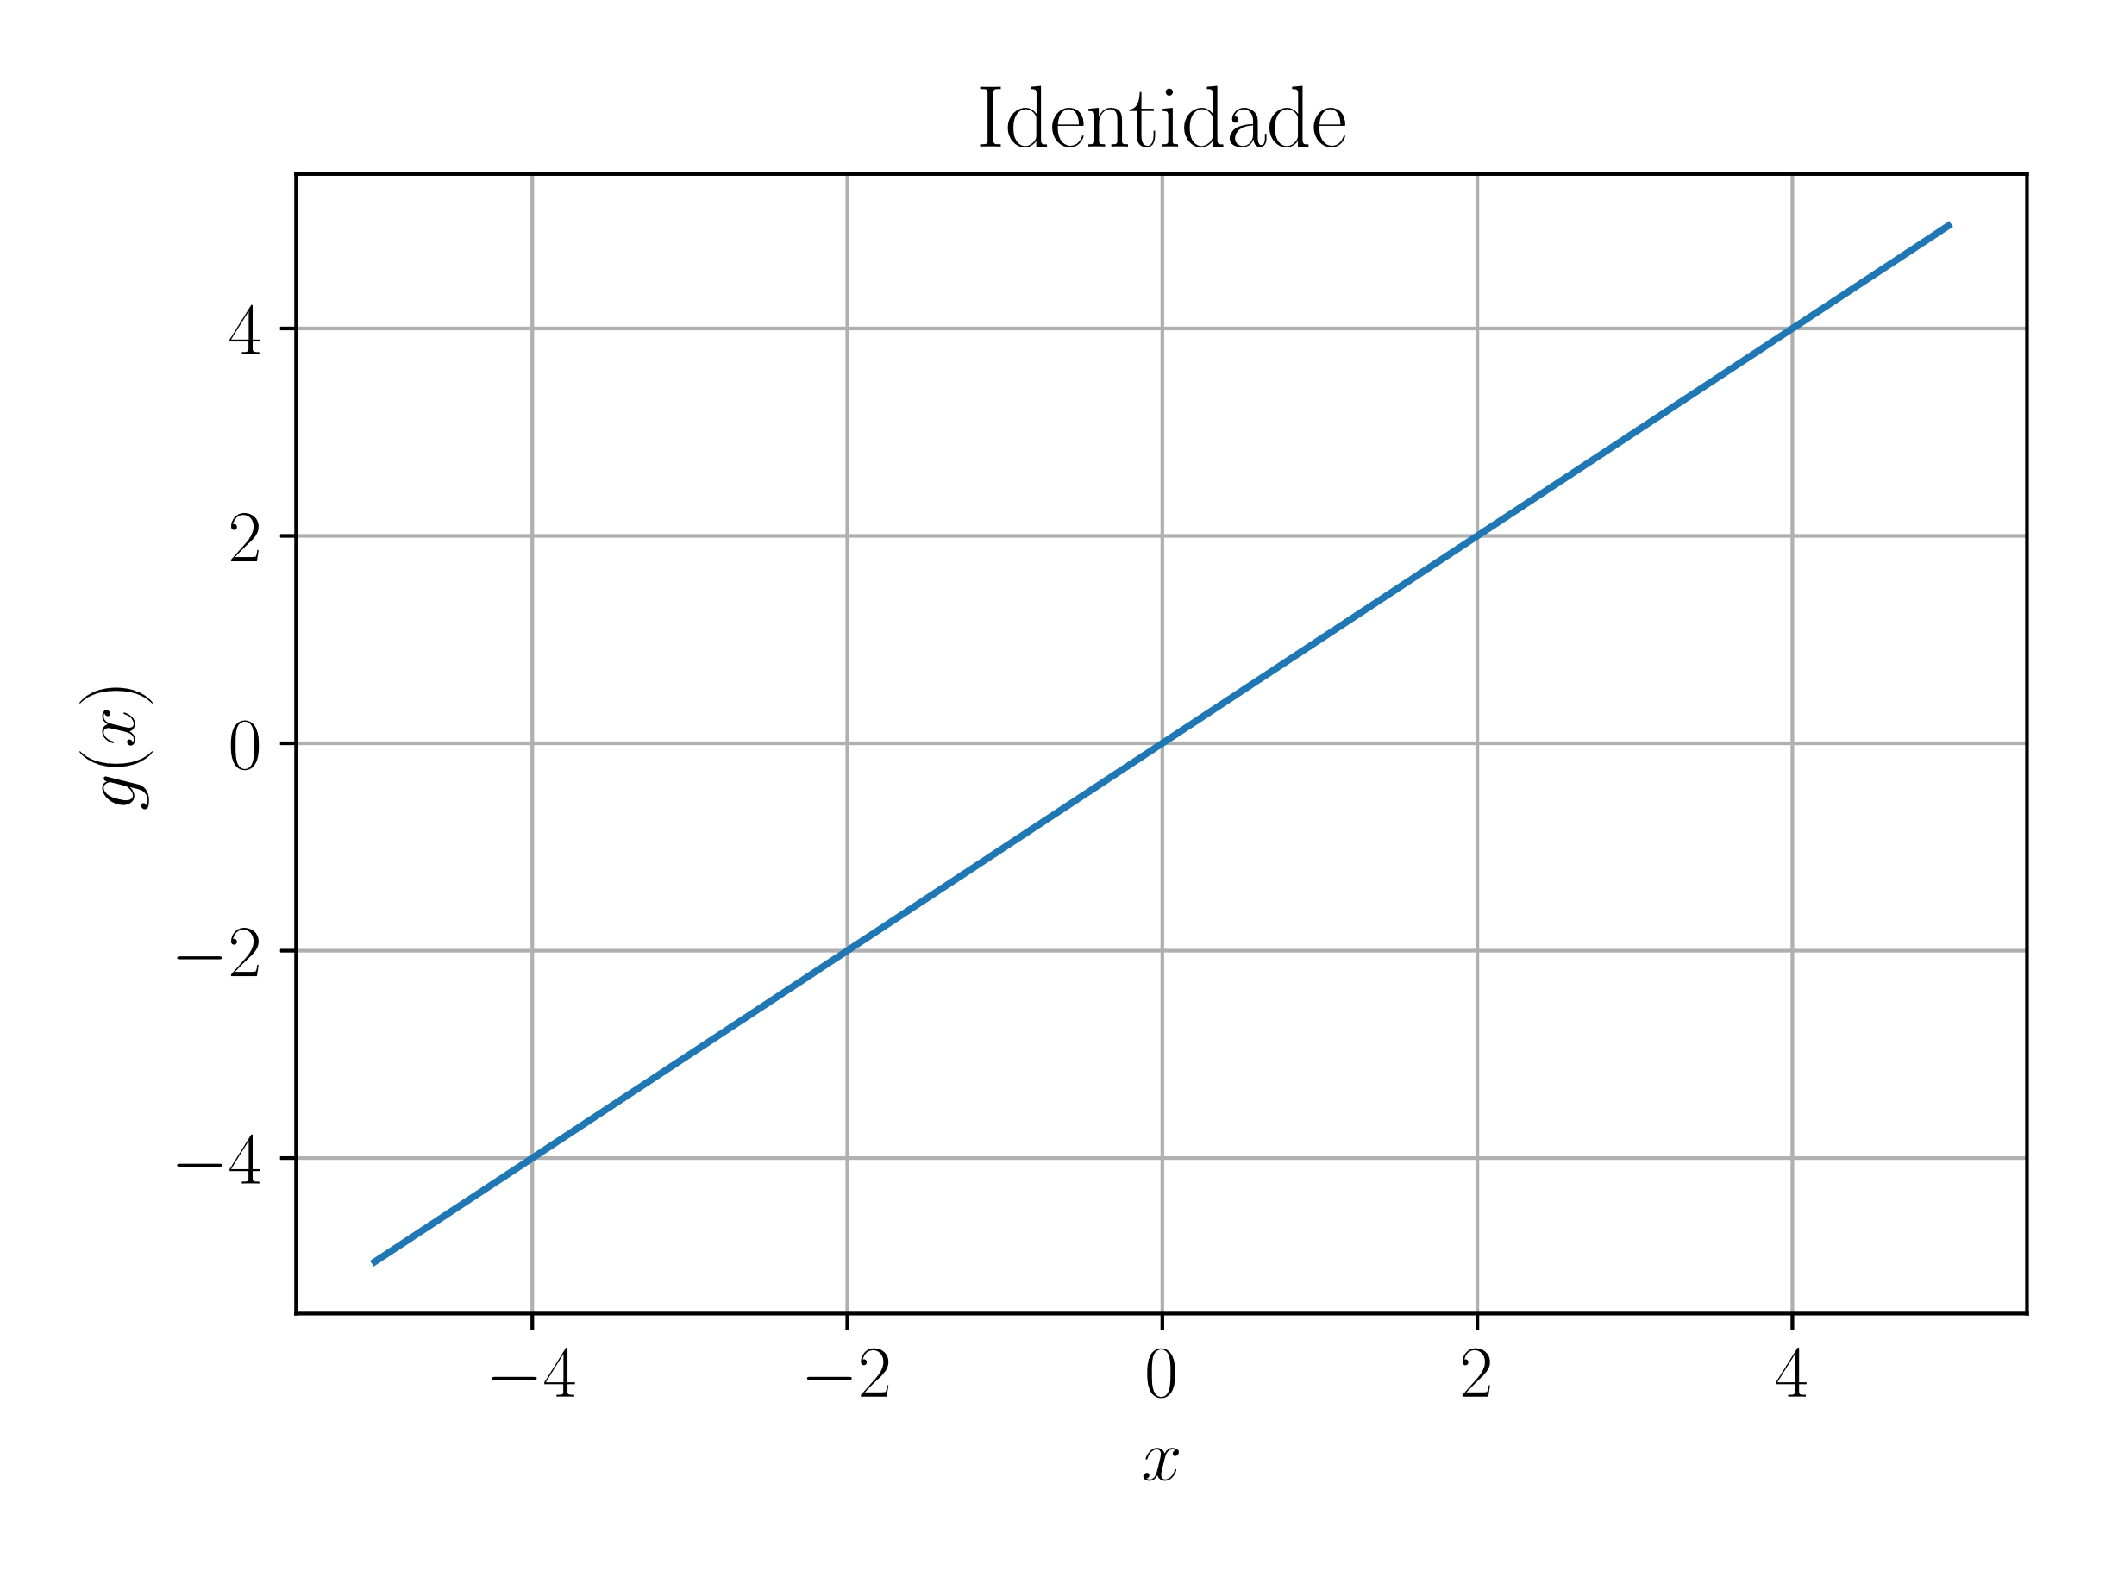
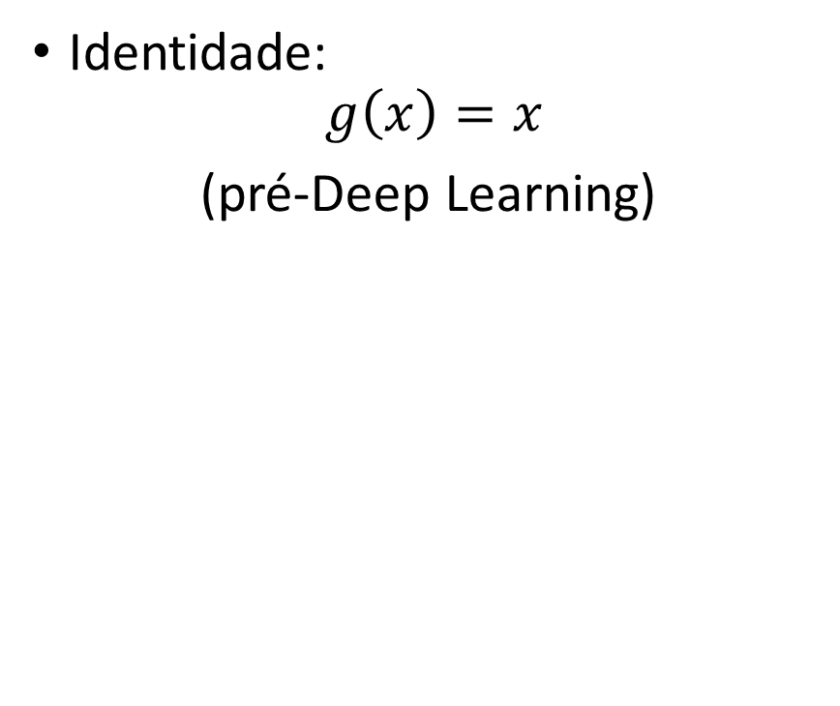
Funções de Ativação
Identidade:
$$g\left(x\right)=x$$
(pré-Deep Learning)

Slide 14
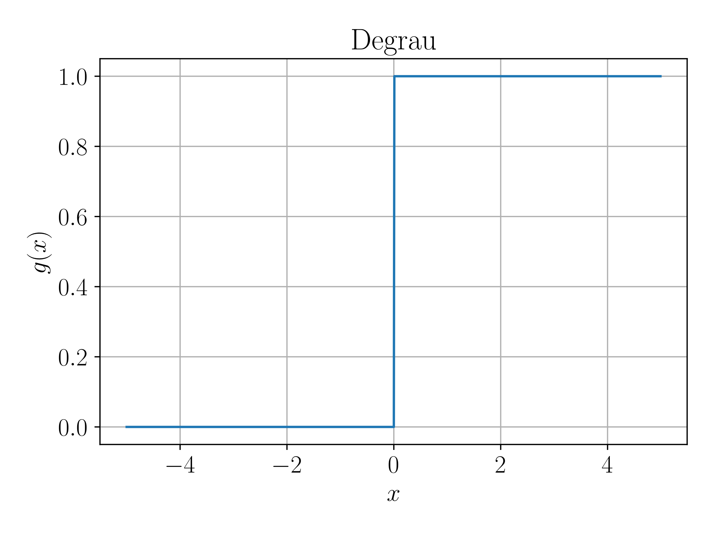
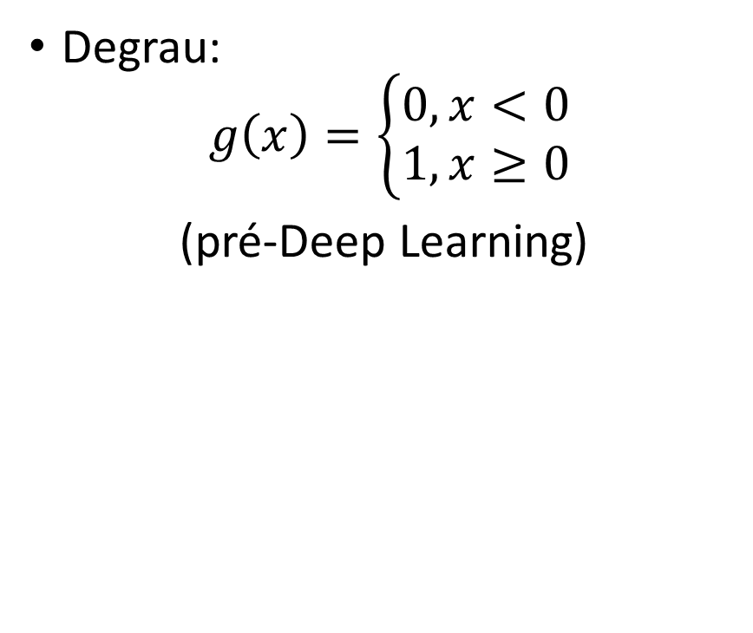
Funções de Ativação
Degrau:
$$g\left(x\right)=\left\{\begin{aligned}0,x<0 \\ 1,x≥0\end{aligned}\right.$$
(pré-Deep Learning)

Slide 15
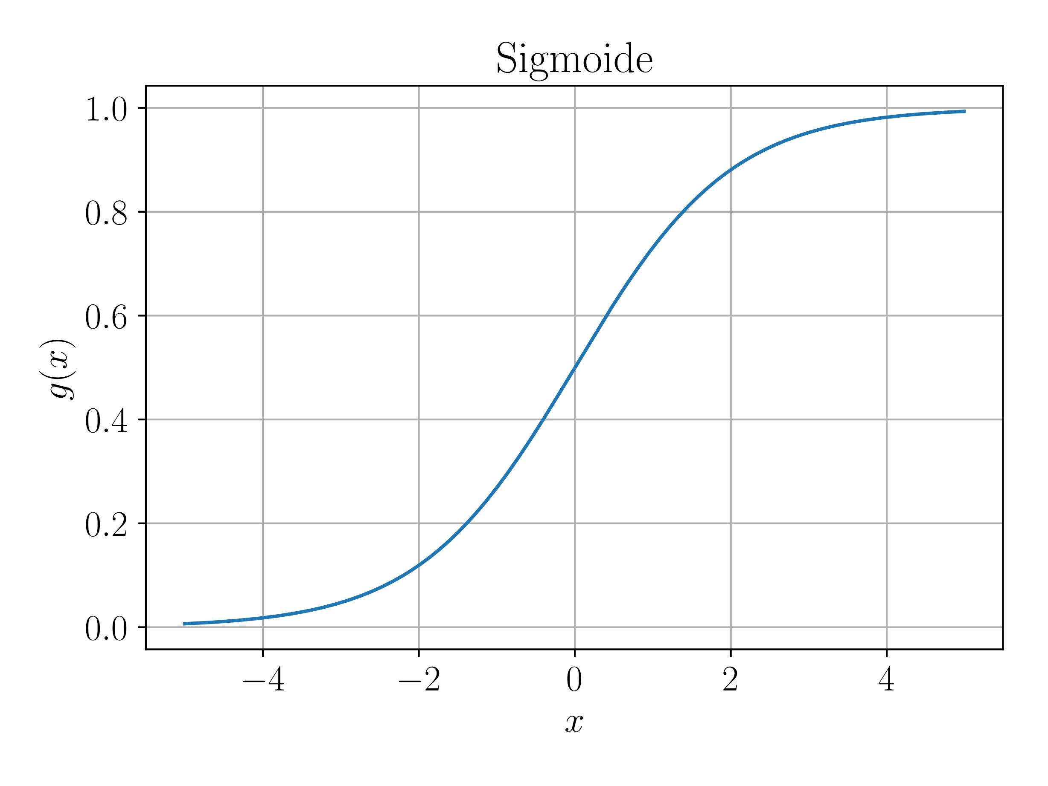
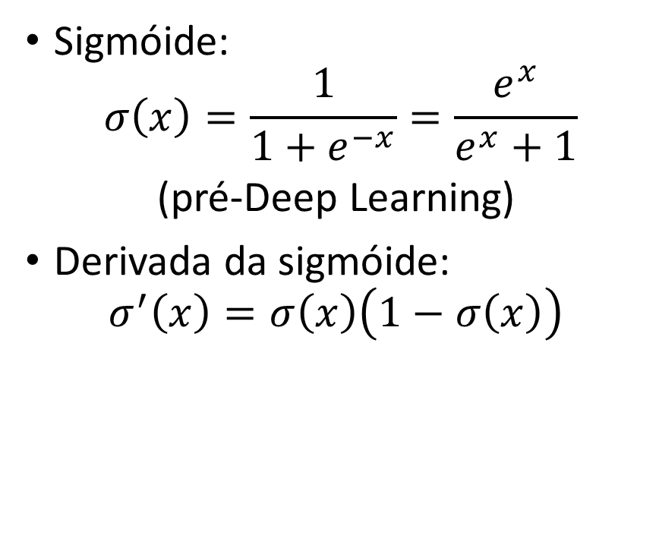
Funções de Ativação
Sigmóide:
$$σ\left(x\right)=\frac{1}{1+e^{−x}}=\frac{e^{x}}{e^{x}+1}$$
(pré-Deep Learning)
Derivada da sigmóide:
$$σ^{′}\left(x\right)=σ\left(x\right)\left(1−σ\left(x\right)\right)$$

Slide 16
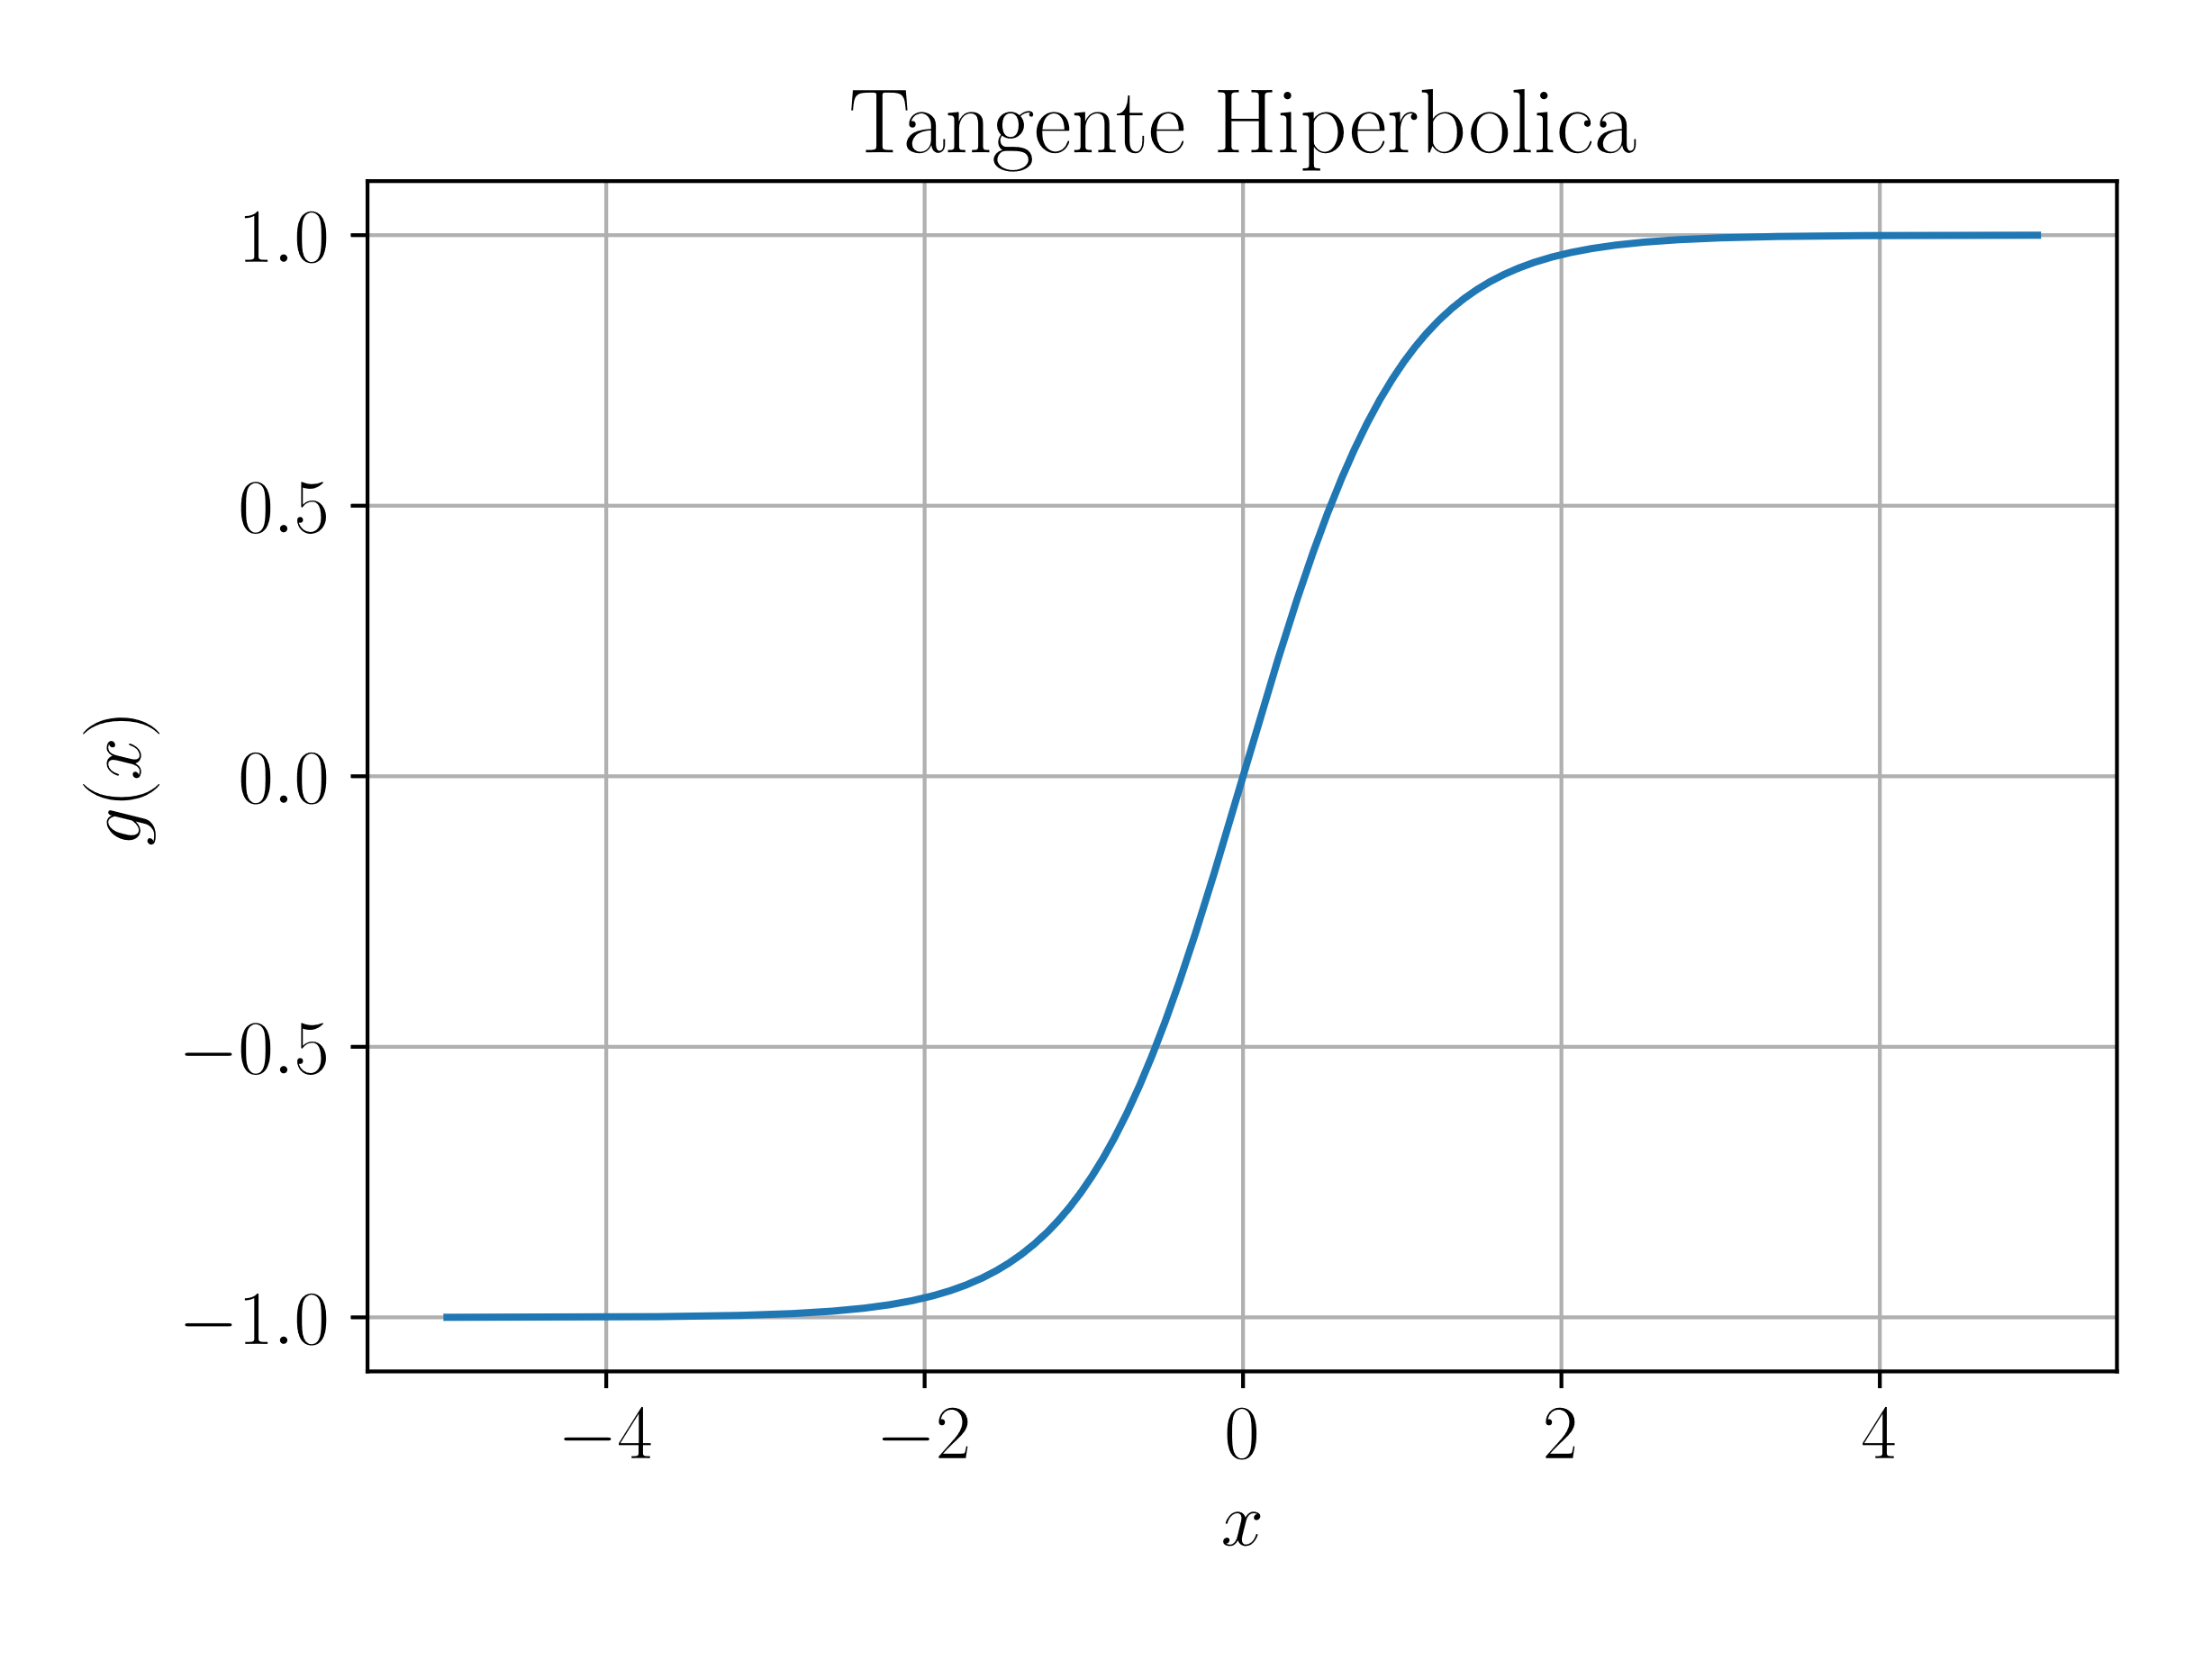
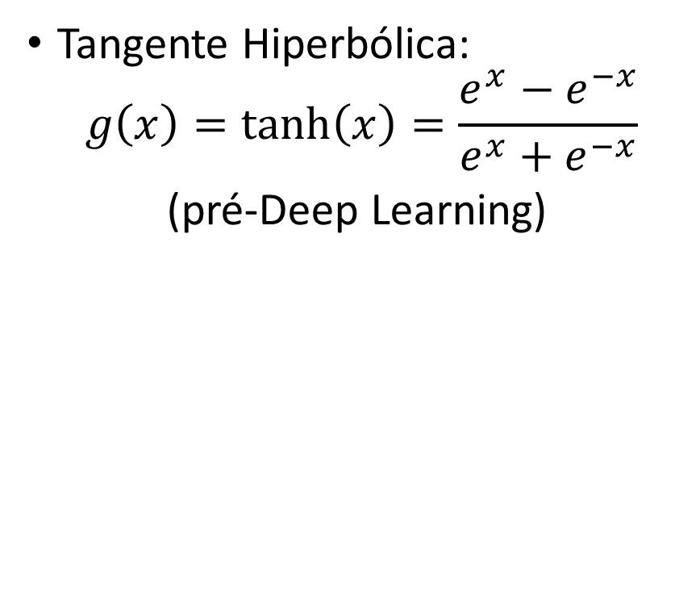
Funções de Ativação
Tangente Hiperbólica:
$$g\left(x\right)=\tanh\left(x\right)=\frac{e^{x}−e^{−x}}{e^{x}+e^{−x}}$$
(pré-Deep Learning)

Slide 17
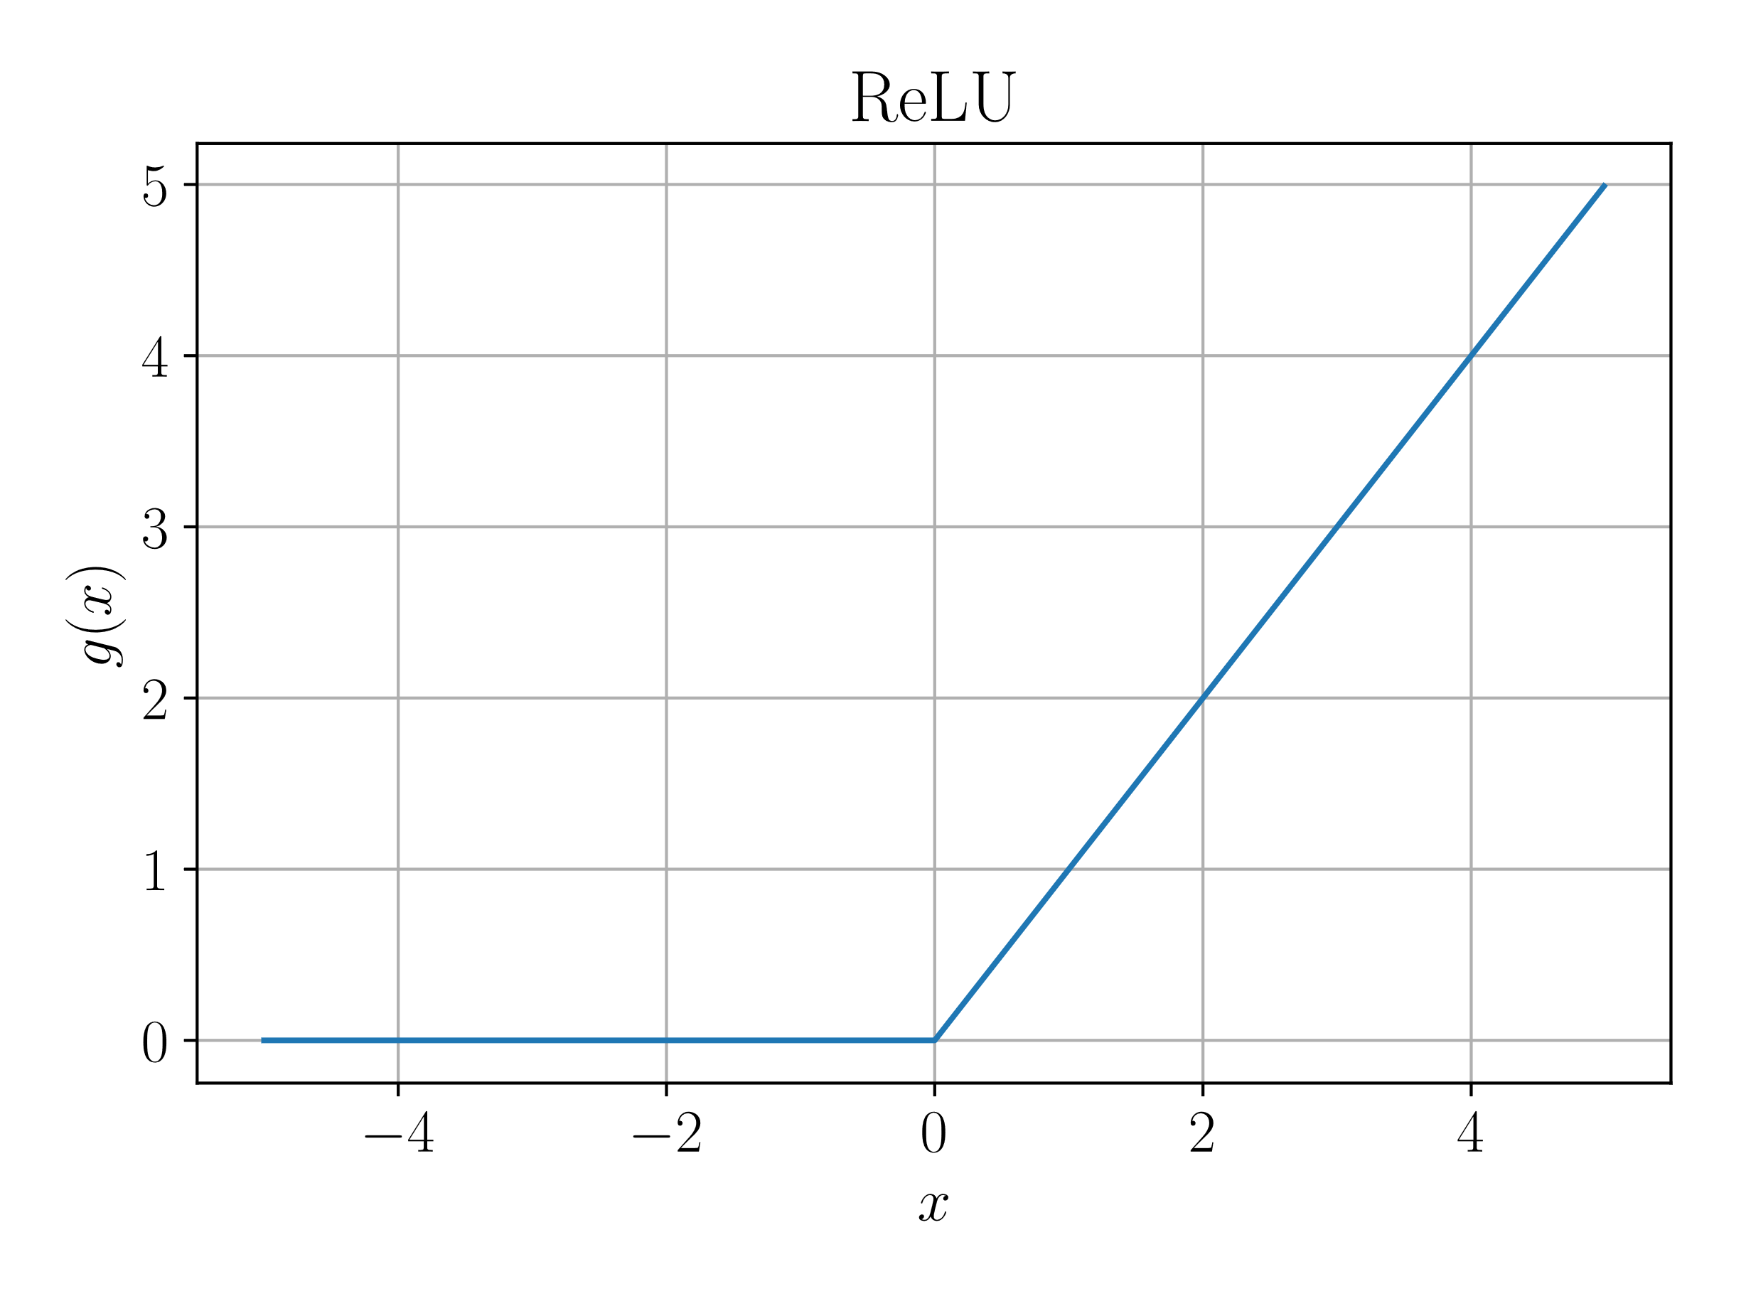
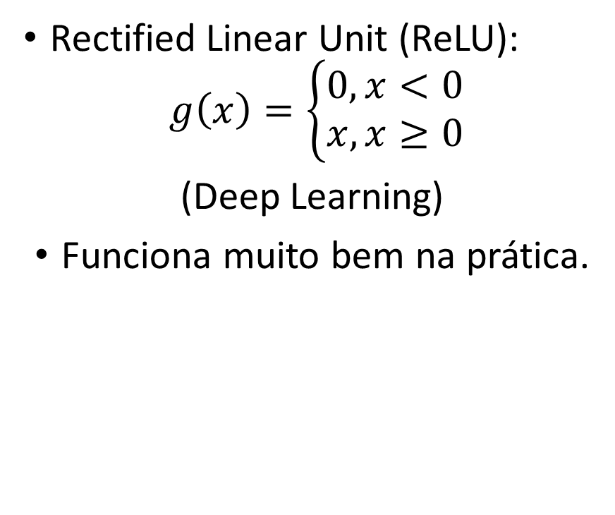
Funções de Ativação
Rectified Linear Unit (ReLU):
$$g\left(x\right)=\left\{\begin{aligned}0,x<0 \\ x,x≥0\end{aligned}\right.$$
(Deep Learning)
Funciona muito bem na prática.

Slide 18

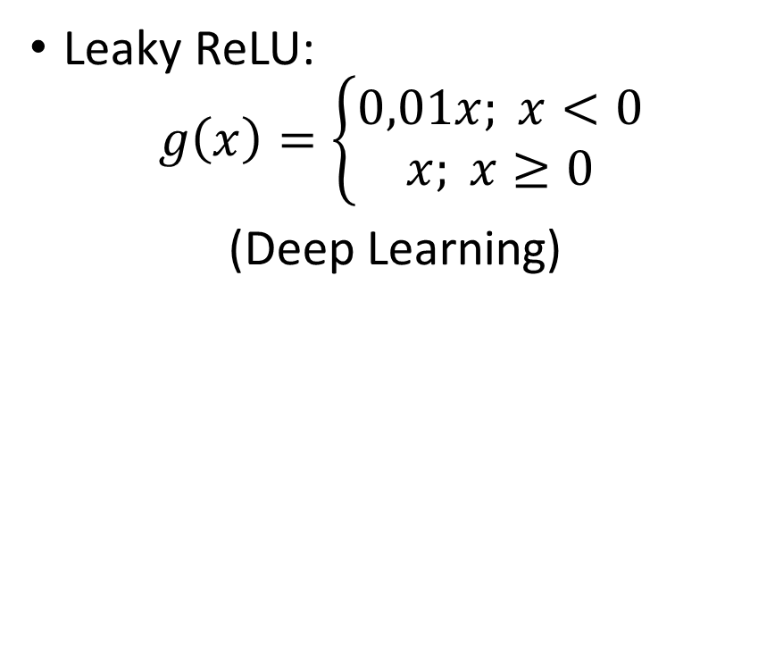
Funções de Ativação
Leaky ReLU:
$$g\left(x\right)=\left\{\begin{aligned}0,01x; x<0 \\ x; x≥0\end{aligned}\right.$$
(Deep Learning)

Slide 19
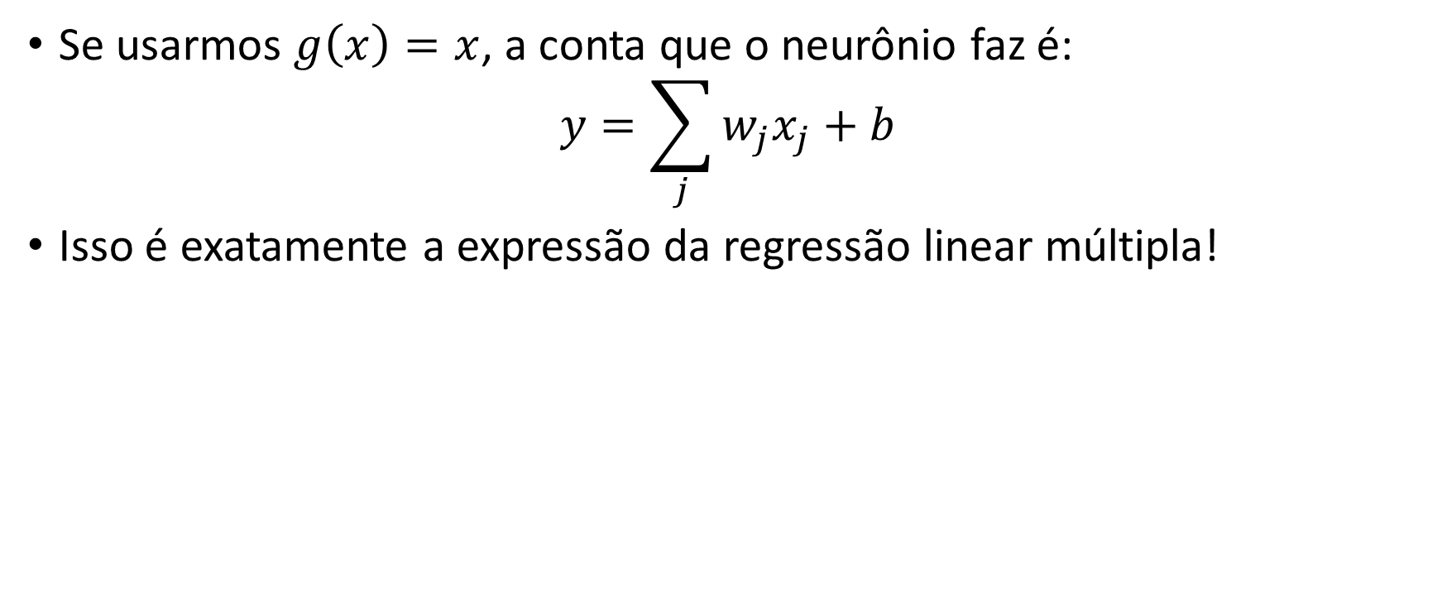
Regressão Linear
Se usarmos $g\left(x\right)=x$, a conta que o neurônio faz é:
$$y=\sum_{j}{w_{j}x_{j}}+b$$
Isso é exatamente a expressão da regressão linear múltipla!

Slide 20
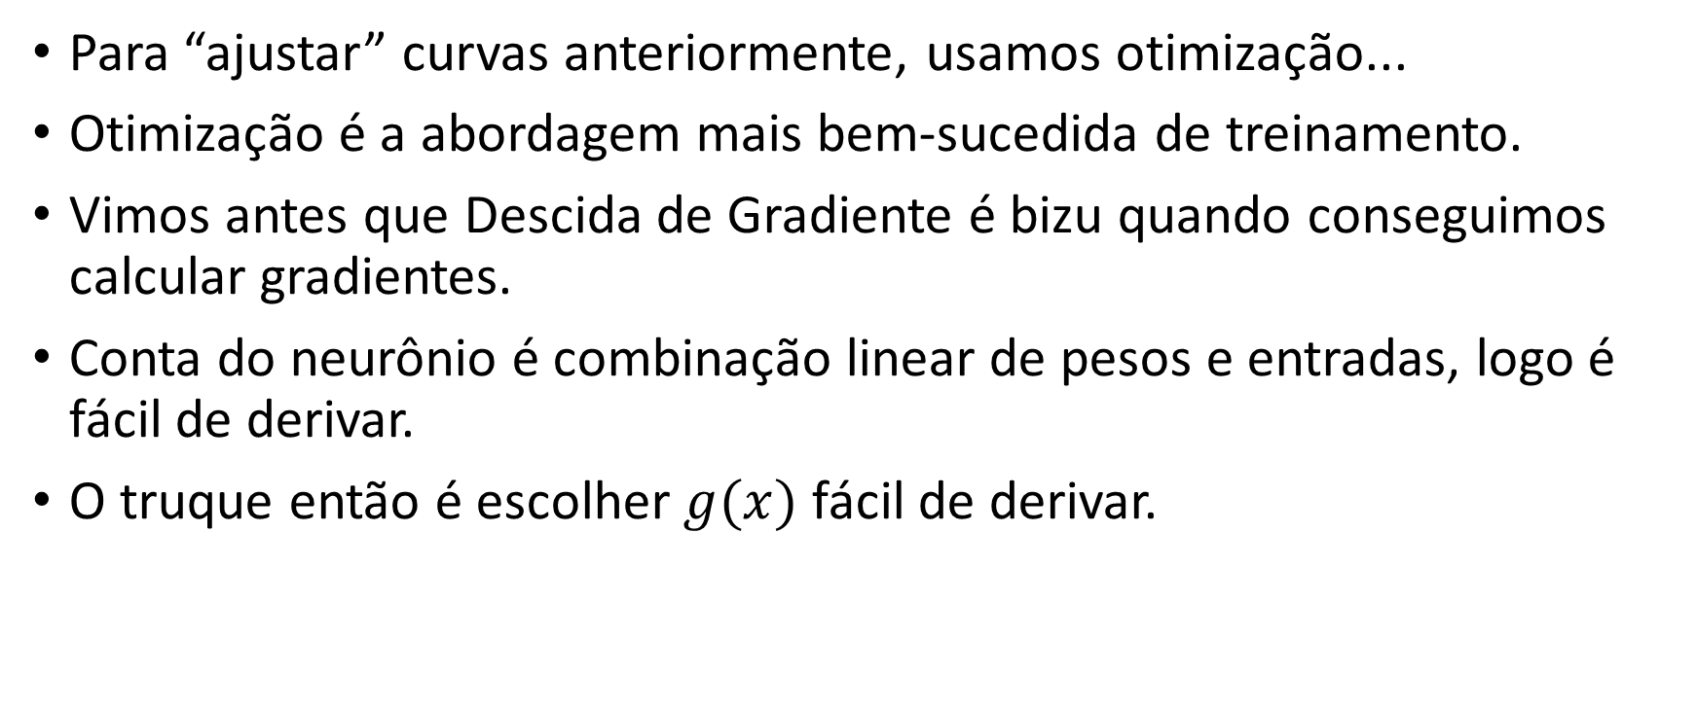
Como Treinar o Neurônio?
Para “ajustar” curvas anteriormente, usamos otimização...
Otimização é a abordagem mais bem-sucedida de treinamento.
Vimos antes que Descida de Gradiente é bizu quando conseguimos calcular gradientes.
Conta do neurônio é combinação linear de pesos e entradas, logo é fácil de derivar.
O truque então é escolher $g(x)$ fácil de derivar.

Slide 21
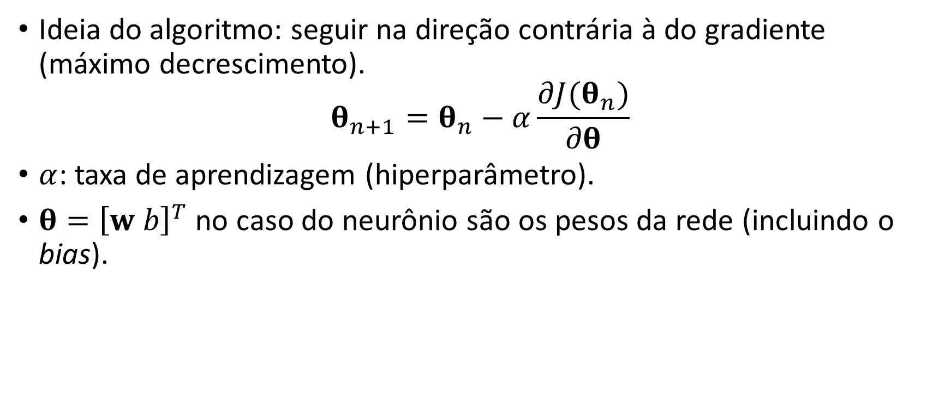
Descida de Gradiente para Neurônio
Ideia do algoritmo: seguir na direção contrária à do gradiente (máximo decrescimento).
$$θ_{n+1}=θ_{n}−α\frac{∂J(θ_{n})}{∂θ}$$
$α$: taxa de aprendizagem (hiperparâmetro).
$θ={\left[w b\right]}^{T}$ no caso do neurônio são os pesos da rede (incluindo o bias).

Slide 22
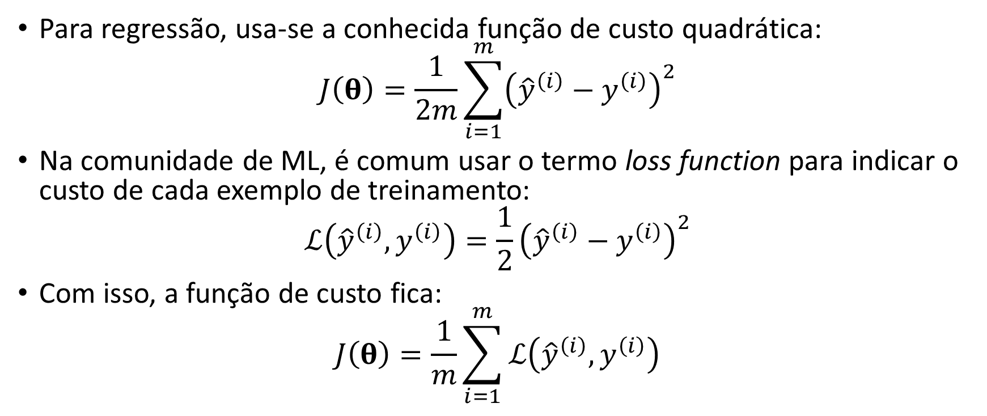
Função de Custo para Regressão
Para regressão, usa-se a conhecida função de custo quadrática:
$$J\left(θ\right)=\frac{1}{2m}\sum_{i=1}^{m}{{\left({\hat{y}}^{\left(i\right)}−y^{\left(i\right)}\right)}^{2}}$$
Na comunidade de ML, é comum usar o termo loss function para indicar o custo de cada exemplo de treinamento:
$$ℒ\left({\hat{y}}^{\left(i\right)},y^{\left(i\right)}\right)=\frac{1}{2}{\left({\hat{y}}^{\left(i\right)}−y^{\left(i\right)}\right)}^{2}$$
Com isso, a função de custo fica:
$$J\left(θ\right)=\frac{1}{m}\sum_{i=1}^{m}{ℒ\left({\hat{y}}^{\left(i\right)},y^{\left(i\right)}\right)}$$

Slide 23
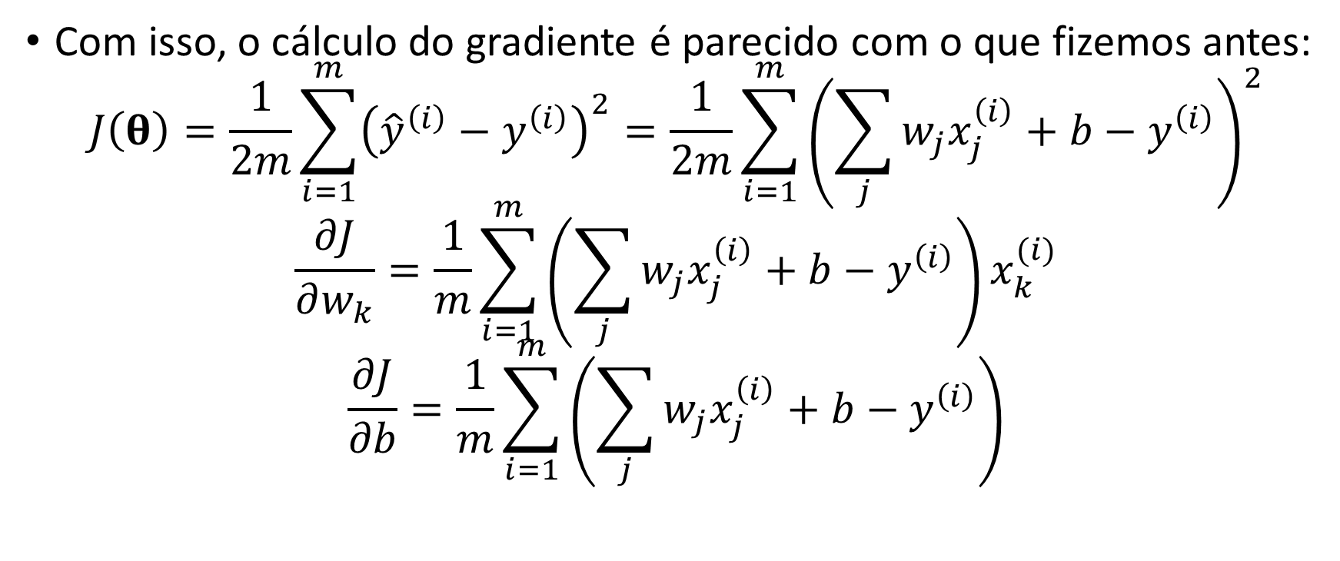
Gradiente da Regressão Linear
Com isso, o cálculo do gradiente é parecido com o que fizemos antes:
$$J\left(θ\right)=\frac{1}{2m}\sum_{i=1}^{m}{{\left({\hat{y}}^{\left(i\right)}−y^{\left(i\right)}\right)}^{2}}=\frac{1}{2m}\sum_{i=1}^{m}{{\left(\sum_{j}{w_{j}x_{j}^{\left(i\right)}}+b−y^{\left(i\right)}\right)}^{2}}$$
$$\frac{∂J}{∂w_{k}}=\frac{1}{m}\sum_{i=1}^{m}{\left(\sum_{j}{w_{j}x_{j}^{\left(i\right)}}+b−y^{\left(i\right)}\right)x_{k}^{(i)}}$$
$$\frac{∂J}{∂b}=\frac{1}{m}\sum_{i=1}^{m}{\left(\sum_{j}{w_{j}x_{j}^{\left(i\right)}}+b−y^{\left(i\right)}\right)}$$

Slide 24
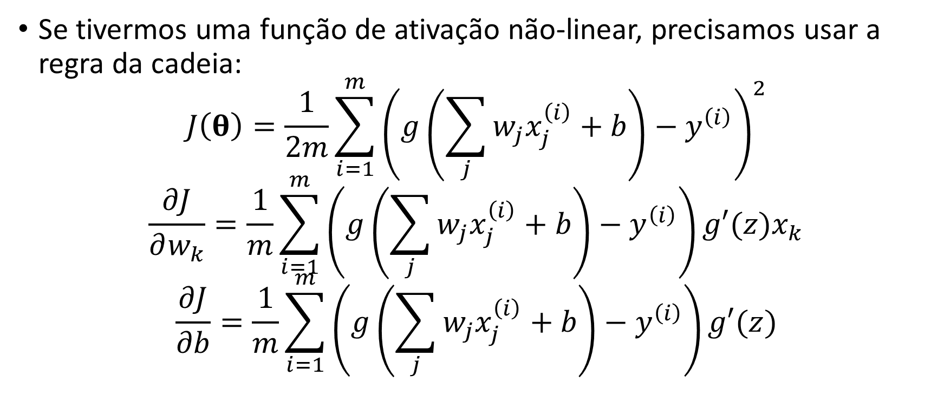
Gradiente da Regressão
Se tivermos uma função de ativação não-linear, precisamos usar a regra da cadeia:
$$J\left(θ\right)=\frac{1}{2m}\sum_{i=1}^{m}{{\left(g\left(\sum_{j}{w_{j}x_{j}^{\left(i\right)}}+b\right)−y^{\left(i\right)}\right)}^{2}}$$
$$\frac{∂J}{∂w_{k}}=\frac{1}{m}\sum_{i=1}^{m}{\left(g\left(\sum_{j}{w_{j}x_{j}^{\left(i\right)}}+b\right)−y^{\left(i\right)}\right)g′(z)x_{k}}$$
$$\frac{∂J}{∂b}=\frac{1}{m}\sum_{i=1}^{m}{\left(g\left(\sum_{j}{w_{j}x_{j}^{\left(i\right)}}+b\right)−y^{\left(i\right)}\right)g′(z)}$$

Slide 25
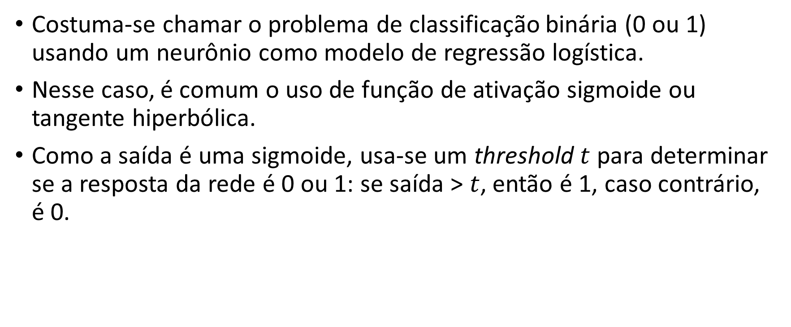
Regressão Logística
Costuma-se chamar o problema de classificação binária (0 ou 1) usando um neurônio como modelo de regressão logística.
Nesse caso, é comum o uso de função de ativação sigmoide ou tangente hiperbólica.
Como a saída é uma sigmoide, usa-se um threshold $t$ para determinar se a resposta da rede é 0 ou 1: se saída > $t$, então é 1, caso contrário, é 0.

Slide 26
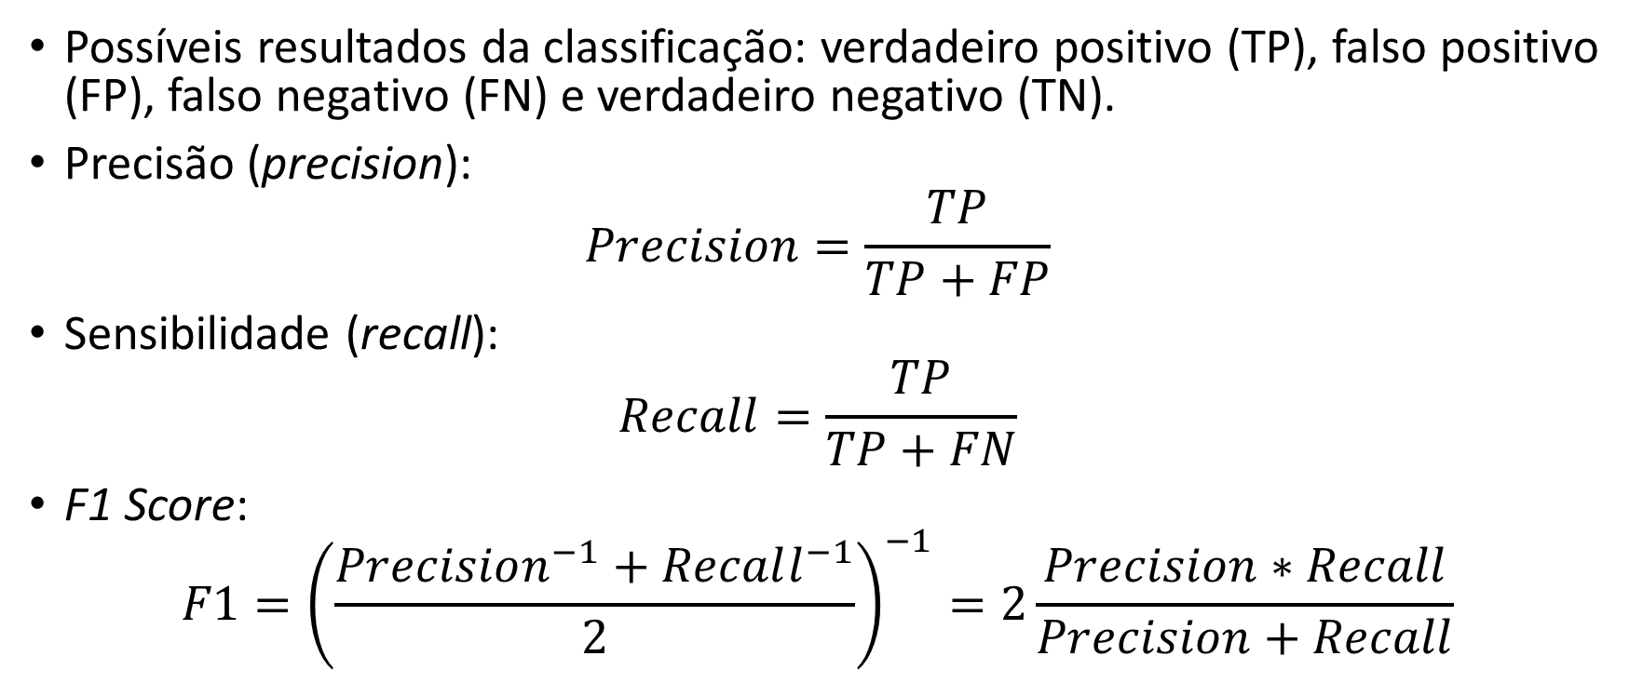
Regressão Logística
Possíveis resultados da classificação: verdadeiro positivo (TP), falso positivo (FP), falso negativo (FN) e verdadeiro negativo (TN).
Precisão (precision):
$$Precision=\frac{TP}{TP+FP}$$
Sensibilidade (recall):
$$Recall=\frac{TP}{TP+FN}$$
F1 Score:
$$F1={\left(\frac{Precision^{−1}+Recall^{−1}}{2}\right)}^{−1}=2\frac{Precision∗Recall}{Precision+Recall}$$

Slide 27
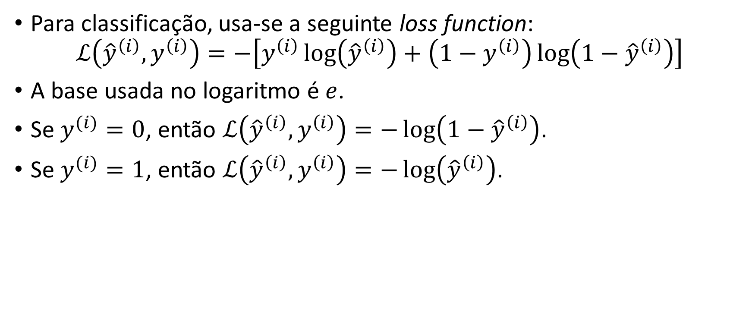
Função de Custo para Classificação
Para classificação, usa-se a seguinte loss function:
$$ℒ\left({\hat{y}}^{\left(i\right)},y^{\left(i\right)}\right)=−\left[y^{\left(i\right)}\log\left({\hat{y}}^{\left(i\right)}\right)+\left(1−y^{\left(i\right)}\right)\log\left(1−{\hat{y}}^{\left(i\right)}\right)\right]$$
A base usada no logaritmo é $e$.
Se $y^{(i)}=0$, então $ℒ\left({\hat{y}}^{\left(i\right)},y^{\left(i\right)}\right)=−\log\left(1−{\hat{y}}^{\left(i\right)}\right)$.
Se $y^{(i)}=1$, então $ℒ\left({\hat{y}}^{\left(i\right)},y^{\left(i\right)}\right)=−\log\left({\hat{y}}^{\left(i\right)}\right)$.

Slide 28
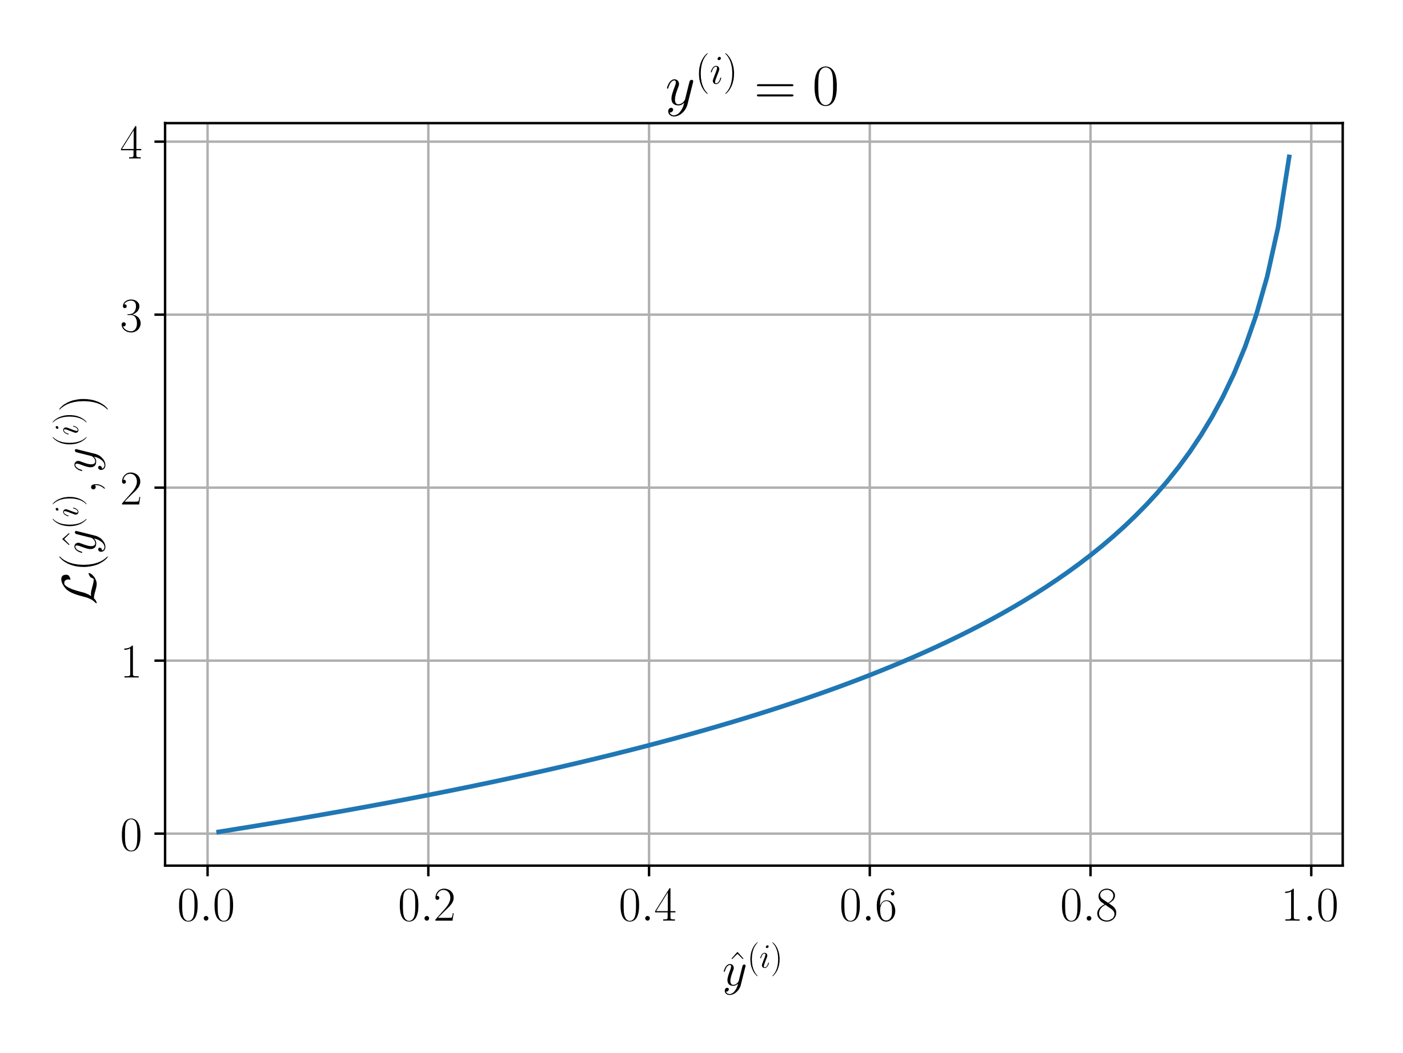
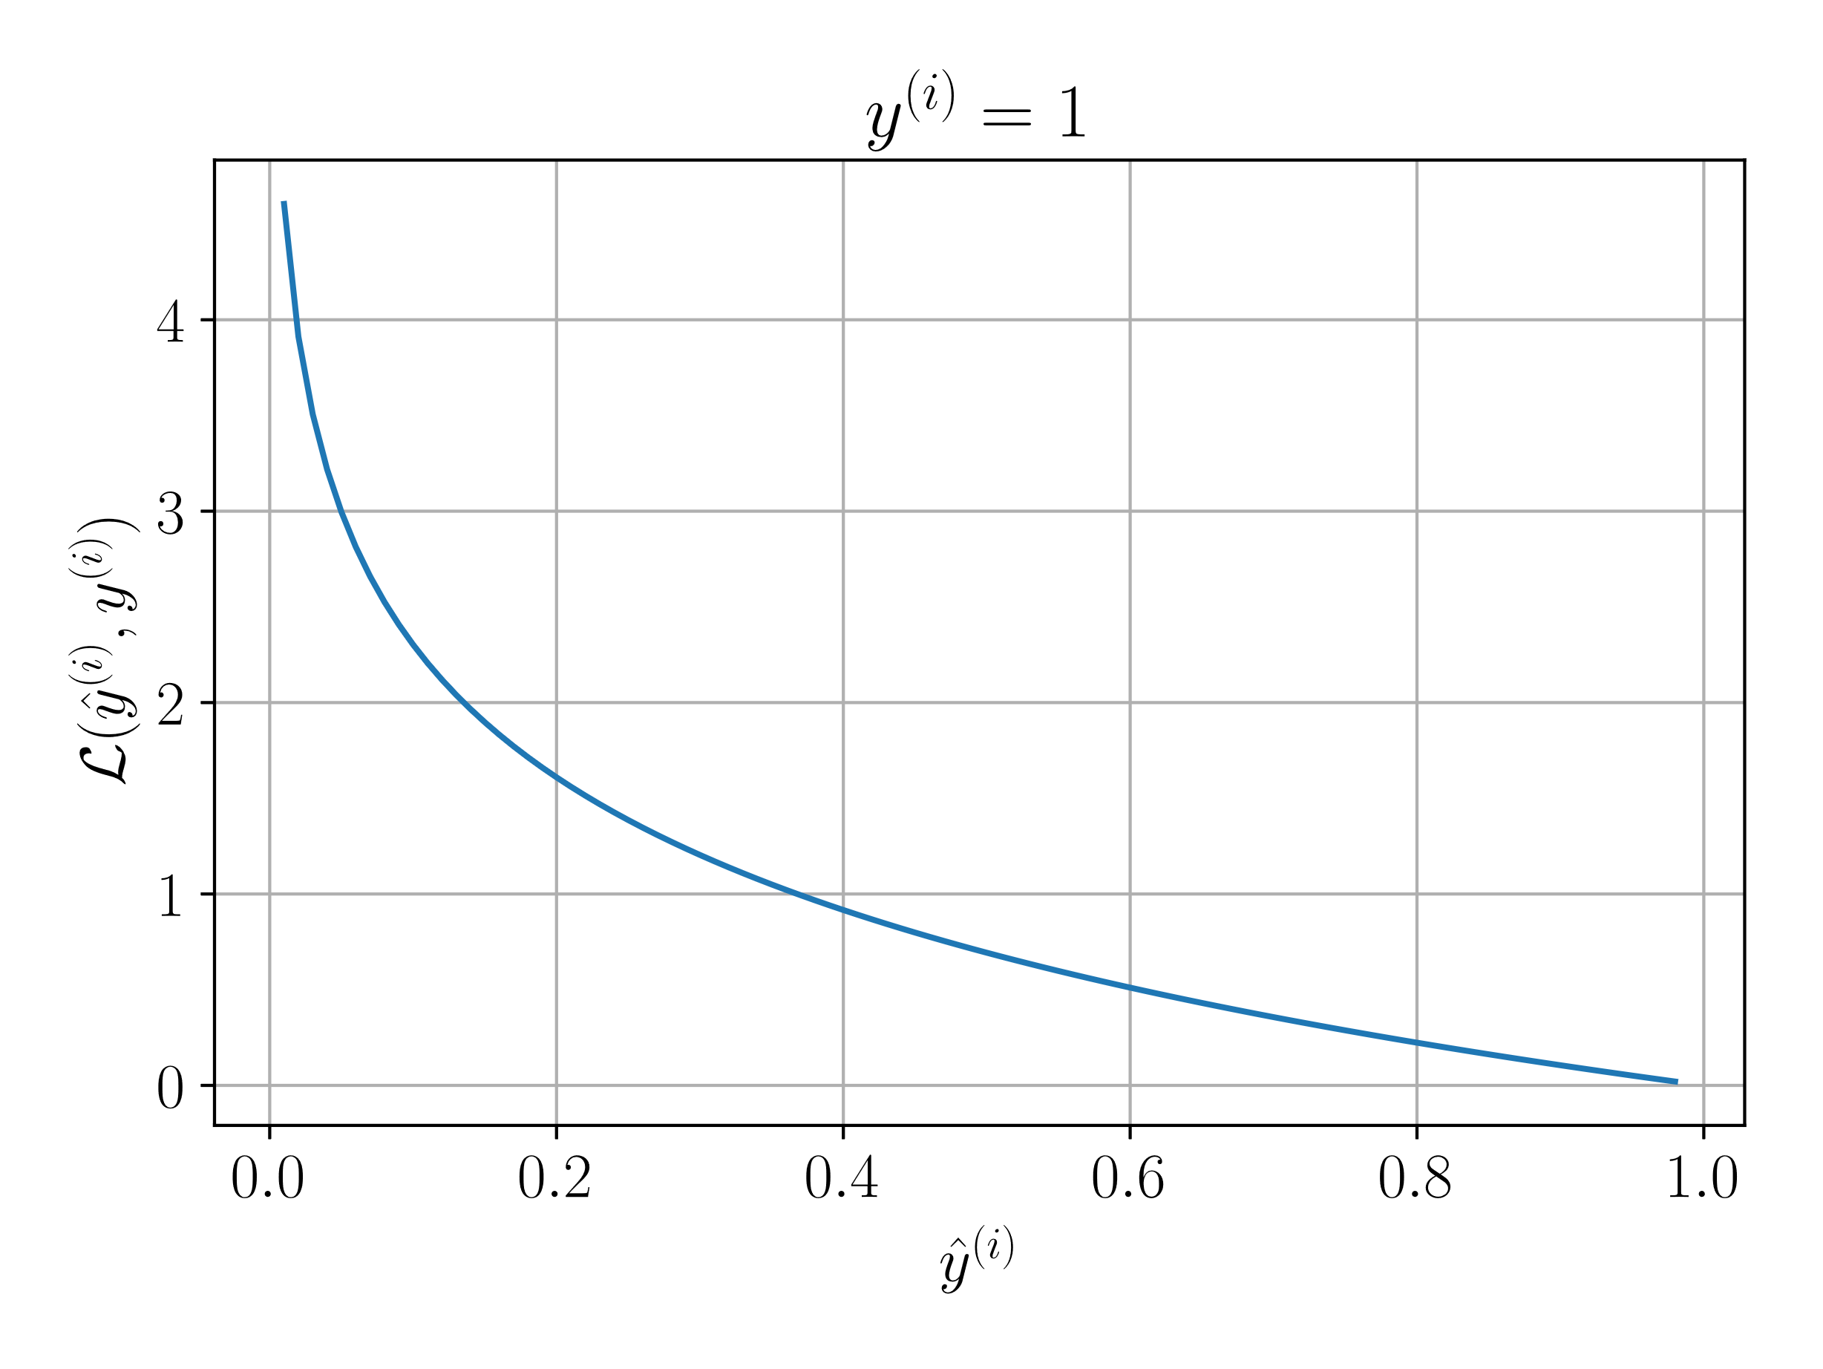
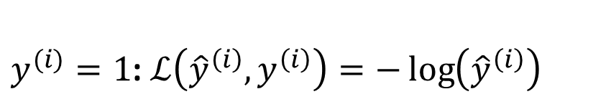
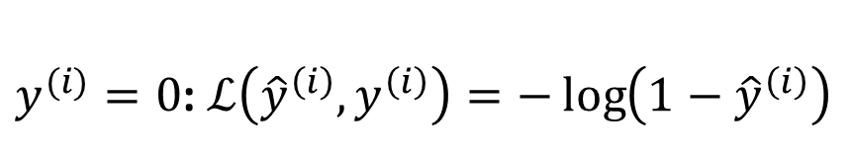
Função de Custo para Classificação (Intuição)
$y^{(i)}=0$: $ℒ\left({\hat{y}}^{\left(i\right)},y^{\left(i\right)}\right)=−\log\left(1−{\hat{y}}^{\left(i\right)}\right)$
$y^{(i)}=1$: $ℒ\left({\hat{y}}^{\left(i\right)},y^{\left(i\right)}\right)=−\log\left({\hat{y}}^{\left(i\right)}\right)$

Slide 29
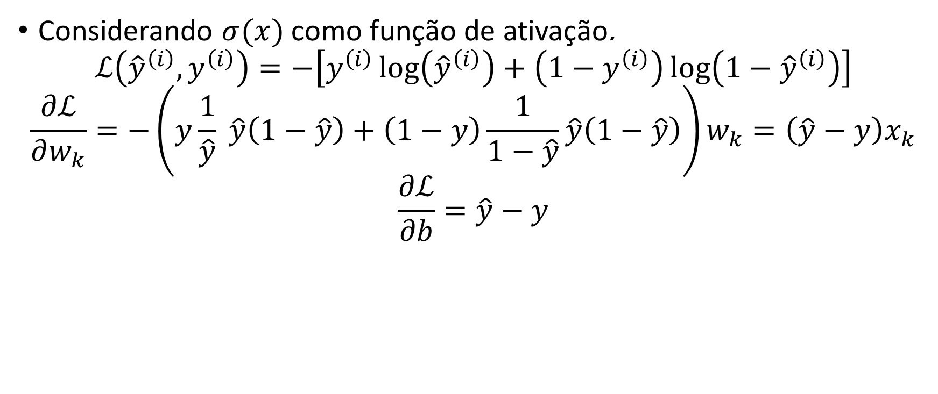
Gradiente para Regressão Logística
Considerando $σ(x)$ como função de ativação.
$$ℒ\left({\hat{y}}^{\left(i\right)},y^{\left(i\right)}\right)=−\left[y^{\left(i\right)}\log\left({\hat{y}}^{\left(i\right)}\right)+\left(1−y^{\left(i\right)}\right)\log\left(1−{\hat{y}}^{\left(i\right)}\right)\right]$$
$$\frac{∂ℒ}{∂w_{k}}=−\left(y\frac{1}{\hat{y}} \hat{y}\left(1−\hat{y}\right)+\left(1−y\right)\frac{1}{1−\hat{y}}\hat{y}\left(1−\hat{y}\right)\right)w_{k}=\left(\hat{y}−y\right)x_{k}$$
$$\frac{∂ℒ}{∂b}=\hat{y}−y$$

Slide 30
Redes Neurais

Slide 31
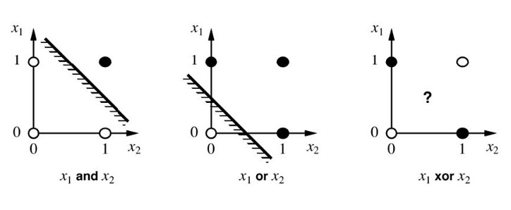
Redes Neurais
Pesquisas mostraram que o poder de representação de um único neurônio é muito limitado.
Pode-se mostrar que um único neurônio é capaz de classificar apenas datasets linear separáveis.

Slide 32
Redes Neurais
Redes neurais são construídas ligando neurônios uns nos outros.
A forma como os neurônios são ligados define a arquitetura da rede.
O tipo de arquitetura mais simples é das Forward Neural Networks, em que não há ciclos.
Em geral, organiza-se os neurônios em camadas, de modo que saídas dos neurônios de uma camada são entradas dos neurônios da próxima camada.
Quando todos os neurônios de uma camada são conectados com os da camada posterior, chama-se Fully-Connected Neural Network.

Slide 33
Redes Neurais
Cada camada pode ter vários neurônios.
A rede pode ter múltiplas camadas.
A rede pode ter múltiplas saídas.
As camadas “intermediárias” são chamadas de escondidas.
Teorema da aproximação universal: qualquer função contínua que mapeia um intervalo de números reais em outro intervalo de números reais pode ser aproximada arbitrariamente bem com uma rede neural com uma única camada escondida.
Esse teorema vale para uma grande classe de funções de ativação.

Slide 34
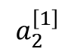
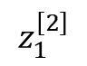
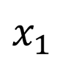
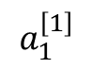
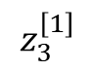
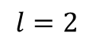
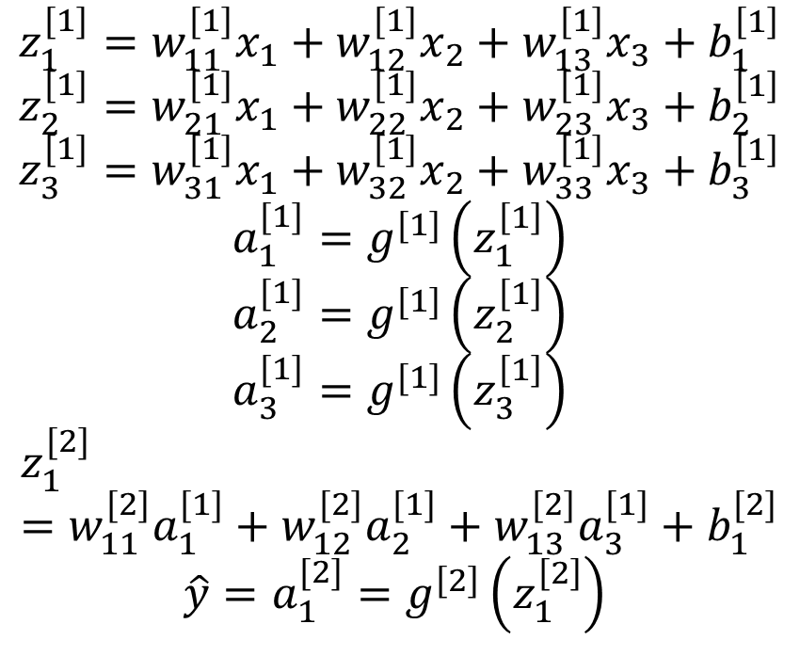
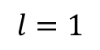
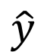







Redes Neurais
$$z_{1}^{[1]}=w_{11}^{[1]}x_{1}+w_{12}^{[1]}x_{2}+w_{13}^{[1]}x_{3}+b_{1}^{\left[1\right]}$$
$$z_{2}^{[1]}=w_{21}^{[1]}x_{1}+w_{22}^{[1]}x_{2}+w_{23}^{[1]}x_{3}+b_{2}^{\left[1\right]}$$
$$z_{3}^{[1]}=w_{31}^{[1]}x_{1}+w_{32}^{[1]}x_{2}+w_{33}^{[1]}x_{3}+b_{3}^{\left[1\right]}$$
$$a_{1}^{[1]}=g^{[1]}\left(z_{1}^{\left[1\right]}\right)$$
$$a_{2}^{[1]}=g^{[1]}\left(z_{2}^{\left[1\right]}\right)$$
$$a_{3}^{[1]}=g^{[1]}\left(z_{3}^{\left[1\right]}\right)$$
$$z_{1}^{[2]}=w_{11}^{[2]}a_{1}^{[1]}+w_{12}^{[2]}a_{2}^{[1]}+w_{13}^{[2]}a_{3}^{[1]}+b_{1}^{[2]}$$
$$\hat{y}=a_{1}^{[2]}=g^{\left[2\right]}\left(z_{1}^{\left[2\right]}\right)$$
Número de camadas: $L=2$ (não conta a de entrada)
$$z_{1}^{\left[1\right]}$$
$$x_{1}$$
$$a_{1}^{\left[1\right]}$$
$$z_{2}^{\left[1\right]}$$
$$z_{1}^{\left[2\right]}$$
$$x_{2}$$
$$a_{1}^{\left[2\right]}$$
$$a_{2}^{\left[1\right]}$$
$$\hat{y}$$
$$x_{3}$$
$$a_{3}^{\left[1\right]}$$
$$z_{3}^{\left[1\right]}$$
$$l=0$$
$$l=1$$
$$l=2$$
camada de
entrada
camada
escondida
camada de
saída

Slide 35

Redes Neurais (Vetorização)
$$z^{[1]}=W^{[1]}x+b^{[1]}$$
$$a^{[1]}=g^{\left[1\right]}\left(z^{\left[1\right]}\right)$$
$$z^{[2]}=W^{[2]}a^{[1]}+b^{[2]}$$
$$\hat{y}=a^{[2]}=g^{\left[2\right]}\left(z^{[2]}\right)$$
Número de camadas: $L=2$ (não conta a de entrada)
$$z_{1}^{\left[1\right]}$$
$$x_{1}$$
$$a_{1}^{\left[1\right]}$$
$$z_{2}^{\left[1\right]}$$
$$z_{1}^{\left[2\right]}$$
$$x_{2}$$
$$a_{1}^{\left[2\right]}$$
$$a_{2}^{\left[1\right]}$$
$$\hat{y}$$
$$x_{3}$$
$$a_{3}^{\left[1\right]}$$
$$z_{3}^{\left[1\right]}$$
$$l=0$$
$$l=1$$
$$l=2$$
camada de
entrada
camada
escondida
camada de
saída

Slide 36

Redes Neurais (Vetorização)
Generalizando para $L$ camadas:
$a^{[0]}=x$
$for l=1:L:$
$z^{[l]}=W^{[l]}a^{[l−1]}+b^{[l]}$
$a^{[l]}=g^{\left[l\right]}\left(z^{\left[l\right]}\right)$
$\hat{y}=a^{[L]}$

Slide 37

Redes Neurais (Vetorização)
Generalizando para $m$ exemplos de treinamento:
$A^{[0]}=X$
$for l=1:L:$
$Z^{[l]}=W^{[l]}A^{[l−1]}+B^{[l]}$
$A^{[l]}=g^{[l]}(Z^{\left[l\right]})$
$\hat{Y}=A^{[L]}$
em que:
$$X=\left[x^{\left(1\right)} x^{\left(2\right)} ⋯ x^{\left(m\right)}\right], B^{[l]}=\left[b^{\left[l\right]} b^{\left[l\right]}⋯b^{\left[l\right]}\right]$$

Slide 38






Descida de Gradiente para Redes Neurais
Considerar loss function quadrática:
$$ℒ=\frac{1}{2}{\left({\hat{y}}^{\left(i\right)}−y^{\left(i\right)}\right)}^{2}$$
Vamos assumir rede feedfoward com 1, 1, 2, 1 neurônios:
$$δ_{1}^{\left[2\right]}$$
$$δ_{1}^{\left[1\right]}$$
$$δ_{1}^{\left[3\right]}$$
$$\hat{y}−y$$
$$δ_{2}^{\left[2\right]}$$

Slide 39


Descida de Gradiente para Redes Neurais
Cálculo do gradiente.
$$\frac{∂ℒ}{∂w_{11}^{[3]}}=\left(\hat{y}−y\right)\frac{∂}{∂w_{11}^{\left[3\right]}}g^{\left[3\right]}\left(w_{11}^{\left[3\right]}a_{1}^{\left[2\right]}+w_{12}^{\left[2\right]}a_{2}^{\left[2\right]}\right)=\left(\hat{y}−y\right){g^{\left[3\right]}}^{′}\left(z_{1}^{\left[3\right]}\right)a_{1}^{[2]}$$
$$\frac{∂ℒ}{∂w_{11}^{[3]}}=δ_{1}^{\left[3\right]}a_{2}^{[2]}$$
$$=δ_{1}^{[3]}$$

Slide 40



Descida de Gradiente para Redes Neurais
$$\frac{∂ℒ}{∂w_{11}^{[2]}}=\left(\hat{y}−y\right)\frac{∂}{∂w_{11}^{\left[2\right]}}g^{\left[3\right]}\left(w_{11}^{\left[3\right]}g^{\left[2\right]}\left(w_{11}^{\left[2\right]}a_{1}^{\left[1\right]}\right)+w_{12}^{\left[2\right]}\left(w_{21}^{\left[2\right]}a_{2}^{\left[1\right]}\right)\right)=\left(\hat{y}−y\right){g^{\left[3\right]}}^{′}\left(z_{1}^{\left[3\right]}\right)w_{11}^{[3]}{g^{\left[2\right]}}^{′}\left(z_{1}^{\left[2\right]}\right)a_{1}^{[1]}=w_{11}^{[3]}δ_{1}^{\left[3\right]}{g^{\left[2\right]}}^{′}\left(z_{1}^{\left[2\right]}\right)a_{1}^{[1]}$$
$$\frac{∂ℒ}{∂w_{21}^{[2]}}=w_{11}^{[3]}δ_{1}^{\left[3\right]}{g^{\left[2\right]}}^{′}\left(z_{2}^{\left[2\right]}\right)a_{2}^{[1]}$$
$$=δ_{1}^{[2]}$$
$$=δ_{2}^{[2]}$$

Slide 41


Descida de Gradiente para Redes Neurais
$$\frac{∂ℒ}{∂w_{11}^{[1]}}=\left(\hat{y}−y\right)\frac{∂}{∂w_{11}^{\left[1\right]}}\left\{g^{\left[3\right]}\left(w_{11}^{\left[3\right]}g^{\left[2\right]}\left(w_{11}^{\left[2\right]}g(w_{11}^{\left[1\right]}x_{1}\right)+w_{12}^{\left[2\right]}\left(w_{21}^{\left[2\right]}g(w_{11}^{\left[1\right]}x_{1}\right)\right)\right\}⇒\frac{∂ℒ}{∂w_{11}^{[1]}}=\left(\sum_{j=1}^{2}{w_{j1}^{\left[2\right]}δ_{j}^{\left[2\right]}}\right)g^{\left[1\right]}′(z_{1}^{[1]})x_{1}$$
$$=δ_{1}^{[1]}$$

Slide 42


Descida de Gradiente para Redes Neurais
$$\frac{∂ℒ}{∂w_{11}^{[3]}}=δ_{1}^{[3]}a_{1}^{[2]}$$
$$\frac{∂ℒ}{∂w_{12}^{[3]}}=δ_{1}^{[3]}a_{1}^{[2]}$$
$$\frac{∂ℒ}{∂w_{11}^{[2]}}=δ_{1}^{[2]}a_{1}^{[1]}$$
$$\frac{∂ℒ}{∂w_{21}^{[2]}}=δ_{2}^{[2]}a_{2}^{[1]}$$
$$\frac{∂ℒ}{∂w_{11}^{[1]}}=δ_{1}^{[1]}x_{1}$$
$$δ_{1}^{[3]}=\left(\hat{y}−y\right){g^{\left[3\right]}}^{′}\left(z_{1}^{\left[3\right]}\right)$$
$$δ_{1}^{[2]}=w_{11}^{[3]}δ_{1}^{\left[3\right]}{g^{\left[2\right]}}^{′}\left(z_{1}^{\left[2\right]}\right)$$
$$δ_{2}^{[2]}=w_{11}^{[3]}δ_{1}^{\left[3\right]}{g^{\left[2\right]}}^{′}\left(z_{2}^{\left[2\right]}\right)$$
$$δ_{1}^{[1]}=\left(\sum_{j=1}^{2}{w_{j1}^{\left[2\right]}δ_{j}^{\left[2\right]}}\right)x_{1}$$
$$δ_{1}^{\left[2\right]}$$
$$δ_{1}^{\left[1\right]}$$
$$δ_{1}^{\left[3\right]}$$
$$\hat{y}−y$$
$$δ_{2}^{\left[2\right]}$$

Slide 43













Backpropagation (Fórmula Geral)
$$\frac{∂ℒ}{∂w_{jk}^{[l]}}=δ_{j}^{[l]}a_{k}^{[l−1]}$$
$$δ_{j}^{[l]}=\left\{\begin{aligned}\left(\sum_{p=1}^{n_{l+1}}{w_{pj}^{[l+1]}δ_{p}^{\left[l+1\right]}}\right){g^{\left[l\right]}}^{′}\left(z_{j}^{\left[l\right]}\right),l≠L−1 \\ \left({\hat{y}}_{j}^{(i)}−y_{j}^{\left(i\right)}\right){g^{\left[l\right]}}^{′}\left(z_{j}^{\left[l\right]}\right),l=L−1\end{aligned}\right.$$
$$k$$
$$j$$
$$p$$
$$a_{k}^{[l−1]}$$
$$w_{pj}$$
$$j$$
$$g^{[l]}$$
$$w_{jk}$$
$$δ_{p}^{[l+1]}$$
$$l−1$$
$$l$$
$$l+1$$

Slide 44
Descida de Gradiente Estocástica
Inglês: Stochastic Gradient Descent.
Em ML, é comum um conjunto de dados de treinamento (dataset) muito grande, o que torna o passo de treinamento muito pesado.
No caso de visão, é comum o dataset não caber na memória RAM.
Ideia: usar um conjunto menor de dados (mini-batch) a cada passo, com casos escolhidos aleatoriamente dentre o dataset original.
Mais um hiperparâmetro: tamanho do mini-batch.
Apesar de mais ruidoso, o algoritmo converge em esperança.
Três modos de treinamento: online, mini-batch e batch.

Slide 45

Descida de Gradiente Estocástica
(online)

Slide 46
Dicas para Redes Neurais

Slide 47

Inicialização dos Pesos
Bias podem ser inicializados como zero (prática comum).
Não é bom inicializar pesos como zero.
Em geral, inicializa-se os pesos com números aleatórios:
$$w_{jk}^{[l]}\sim 0,01∗N(0,1)$$

Slide 48

Overfitting
Um problema que acontece com redes neurais, especialmente se forem grandes.
Após muitas iterações de treinamento, a rede vai tentar se ajustar perfeitamente aos dados de treinamento.
Isso pode prejudicar sua capacidade de generalização.
Fonte: https://en.wikipedia.org/wiki/Overfitting

Slide 49
Overfitting
Uma forma de identificar overfitting é dividir os dados de treinamento em conjunto de treinamento e conjunto de teste.
Regra de bolso: 70% treinamento/30% teste.
Assim, se a rede for bem no conjunto de treinamento, mas ruim no de teste, então há overfitting.
Uma técnico que pode ser usada é parar o treinamento assim que a rede começar a piorar no conjunto de teste.

Slide 50
Como Determinar a Arquitetura da Rede?
Não há métodos formais...
Em geral, escolha se baseia em experiência e tentativa e erro.
Uma ideia é buscar “inspiração” em arquiteturas usadas para resolver problemas semelhantes.
Redes maiores costumam precisar de mais dados.
Outra ideia é testar várias arquiteturas e escolher a melhor.

Slide 51
Escolha de Modelo
Durante o teste de diferentes arquiteturas, é importante ter uma métrica para avaliar a qualidade de cada arquitetura.
Devido ao problema de overfitting, não basta ter melhor desempenho no conjunto de treinamento.
Podemos usar o conjunto de teste então para comparar diferentes modelos, porém no final o próprio conjunto de teste perde um pouco de seu significado porque passa a fazer parte do “treinamento”.
Costuma-se então separar os dados em 3 conjuntos: treinamento, cross-validation e teste. Regra de bolso: 60/20/20 ou 40/30/30.
Observação: mundo de Deep Learning: 90/5/5.

Slide 52

Regularização
Em geral, para gerar overfitting, o algoritmo precisa convergir para pesos muito altos.
Uma forma de regularização ($L_{2}$) envolve adicionar uma parcela que penaliza parâmetros (pesos e biases) muito altos:
$$J\left(θ\right)=\frac{1}{2}\sum_{i=1}^{m}{ℒ\left(\hat{y},y^{\left(i\right)}\right)}+\frac{λ}{2m}\sum_{j}{θ_{j}^{2}}$$
Dica (Ng): Tentar $λ=\{0;0,01;0,02;0,04;…;10,24\}$.
Se exagerar na regularização, acontece underfitting.
Pode-se usar cross-validation para encontrar o melhor valor de $λ$.

Slide 53

Classificação Multi-Classe
Imagine o caso em que queremos classificar uma imagem entre um conjunto de possíveis animais (classes): gato, cachorro, papagaio e tartaruga.
Truque: considerar vetor $c$-dimensional, em que $c$ é o número de classes:
Gato: ${\left[1 0 0 0\right]}^{T}$.
Cachorro: ${\left[0 1 0 0\right]}^{T}$.
Papagaio: ${\left[0 0 1 0\right]}^{T}$.
Tartaruga: ${\left[0 0 0 1\right]}^{T}$.

Slide 54

Classificação Multi-Classe
Loss function:
$$ℒ\left(\hat{y},y^{\left(i\right)}\right)=\sum_{k=1}^{c}{−\left[y_{k}^{\left(i\right)}\log\left({\hat{y}}_{k}^{\left(i\right)}\right)+\left(1−y_{k}^{\left(i\right)}\right)\log\left(1−{\hat{y}}_{k}^{\left(i\right)}\right)\right]}$$
Durante a classificação, costuma-se que der o maior valor de saída.

Slide 55
Para Saber Mais
Curso de Machine Learning do Andrew Ng no Cousera.
Especialização de Deep Learning do Andrew Ng no Cousera.
Capítulos 5 e 6 do livro: GOODFELLOW, Ian; BENGIO, Yoshua; COURVILLE, Aaron. Deep Learning. The MIT Press, 2016.

Slide 56
Laboratório 6

Slide 57

Laboratório 6
Implementação de rede neural em Python.
Usando NumPy.
Problema: segmentação de cores.

